Slide 1

СМОЛЕНСКОЕ ОБЛАСТНОЕ ГОСУДАРСТВЕННОЕ БЮДЖЕТНОЕ УЧРЕЖДЕНИЕ
«Центр психолого-медико-социального сопровождения детей и семей»
Влияние учебной деятельности на организм ребенка.
Психологические особенности ребенка при сдаче ЕГЭ
Бирюкова Елена Сергеевна-
руководитель отдела сопровождения,
педагог-психолог

Slide 2
СМОЛЕНСКОЕ ОБЛАСТНОЕ ГОСУДАРСТВЕННОЕ БЮДЖЕТНОЕ УЧРЕЖДЕНИЕ
«Центр психолого-медико-социального сопровождения детей и семей»
Влияние учебной деятельности на организм ребенка.
Утомление - чувство усталости, снижение специфической работоспособности, изменение физиологических функций и уровня их регуляции в ответ на физическую или психическую нагрузку на организм.
Признаки утомления нестойкие, они быстро исчезают во время отдыха или после возвращения домой.
Поддержанию высокой работоспособности ученика способствуют отдых, пребывание на воздухе, а также позитивные эмоции.

Slide 3
СМОЛЕНСКОЕ ОБЛАСТНОЕ ГОСУДАРСТВЕННОЕ БЮДЖЕТНОЕ УЧРЕЖДЕНИЕ
«Центр психолого-медико-социального сопровождения детей и семей»
Определение
Выраженными признаками переутомления являются:
снижение работоспособности;
нервно-психические расстройства;
стойкие изменения в регуляции вегетативных функций организма (аритмия, вегето-дистония по гипертоническому или гипотоническому типу);
снижение сопротивляемости организма к воздействию неблагоприятных факторов и патогенных микроорганизмов. Указанные признаки не исчезают после кратковременного отдыха и даже после ночного сна нормальной продолжительности.

Slide 4
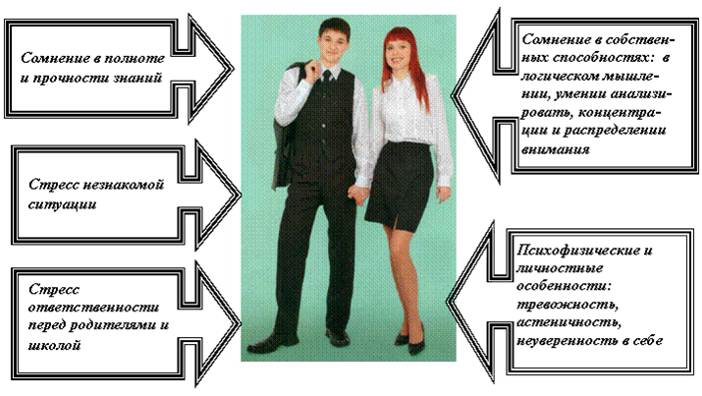
СМОЛЕНСКОЕ ОБЛАСТНОЕ ГОСУДАРСТВЕННОЕ БЮДЖЕТНОЕ УЧРЕЖДЕНИЕ
«Центр психолого-медико-социального сопровождения детей и семей»
Психологические особенности ребенка при сдаче ЕГЭ

Slide 5
СМОЛЕНСКОЕ ОБЛАСТНОЕ ГОСУДАРСТВЕННОЕ БЮДЖЕТНОЕ УЧРЕЖДЕНИЕ
«Центр психолого-медико-социального сопровождения детей и семей»
Экзамен = Стресс
Симптомы стресса:
-Физиологические - расстройства сна, расстройства аппетита, общая утомляемость, психосоматические заболевания и т.д.;
-Эмоциональные - раздражительность, тревожность, различные страхи, низкий эмоциональный фон, апатия и т.д.;
-Поведенческие - отсутствие последовательности в действиях, неспособность сконцентрироваться на каком-либо занятии, проявление неуважения или повышенной агрессивности по отношению к другим людям;
-Познавательные - нарушение концентрации внимания, снижение интеллектуальных способностей.

Slide 6
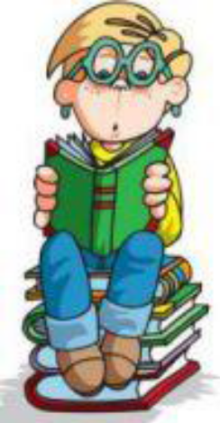
СМОЛЕНСКОЕ ОБЛАСТНОЕ ГОСУДАРСТВЕННОЕ БЮДЖЕТНОЕ УЧРЕЖДЕНИЕ
«Центр психолого-медико-социального сопровождения детей и семей»
Аффект тормозит интеллект!

Slide 7
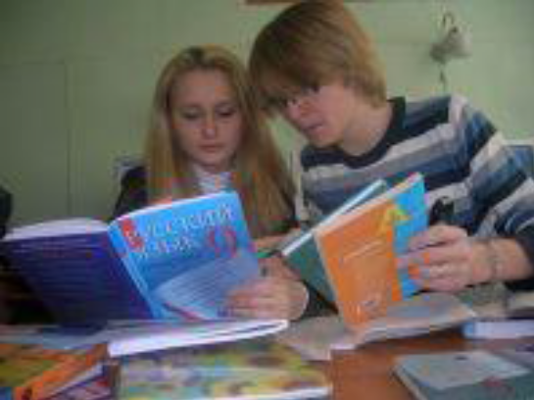
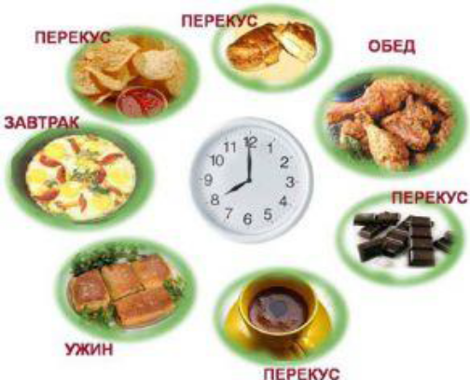
СМОЛЕНСКОЕ ОБЛАСТНОЕ ГОСУДАРСТВЕННОЕ БЮДЖЕТНОЕ УЧРЕЖДЕНИЕ
«Центр психолого-медико-социального сопровождения детей и семей»
Чем может помочь родитель?
Организация режима дня
Оборудование рабочего места
Правильное питание

Slide 8
СМОЛЕНСКОЕ ОБЛАСТНОЕ ГОСУДАРСТВЕННОЕ БЮДЖЕТНОЕ УЧРЕЖДЕНИЕ
«Центр психолого-медико-социального сопровождения детей и семей»
Чем могут помочь родители
4. Информация:
-педагоги и администрация МОУ «ГПЛ»;
-законодательство;
-интернет;
-опыт друзей и знакомых;
5. Опыт:
- личный опыт;
-техники расслабления и успокоения;
- приметы;
- талисманы;

Slide 9
СМОЛЕНСКОЕ ОБЛАСТНОЕ ГОСУДАРСТВЕННОЕ БЮДЖЕТНОЕ УЧРЕЖДЕНИЕ
«Центр психолого-медико-социального сопровождения детей и семей»
Как следует общаться с ребенком:
1. Подчеркивайте все его удачи и достижения и не заостряйте внимание на возможном провале.
2. Заряжайте своего ребенка позитивным отношением к предстоящим испытаниям.
3. Ни в коем случае не сравнивайте своего ребенка ни с кем, будь то друзья, братья или сестры.
4.Не драматизируйте само событие экзаменационной сессии.
5. В случае яркого проявления стресса обращайтесь к врачу.
6. Избегайте тактики «вознаграждения», обещая в награду за хороший результат на экзамене деньги, дорогие подарки и прочее.

Slide 10
СМОЛЕНСКОЕ ОБЛАСТНОЕ ГОСУДАРСТВЕННОЕ БЮДЖЕТНОЕ УЧРЕЖДЕНИЕ
«Центр психолого-медико-социального сопровождения детей и семей»
ФРАЗЫ РОДИТЕЛЕЙ, КОТОРЫЕ
НЕ ПОМОГАЮТ :
Экзамены не стоят таких волнений!
А ну-ка взбодрись!
Ты все еще не закончил с подготовкой?
Возьми себя в руки!
Соберись!
Работай изо всех сил!
У твоего брата (сестры, друга...) никогда не возникало подобных проблем!

Slide 11
СМОЛЕНСКОЕ ОБЛАСТНОЕ ГОСУДАРСТВЕННОЕ БЮДЖЕТНОЕ УЧРЕЖДЕНИЕ
«Центр психолого-медико-социального сопровождения детей и семей»
ФРАЗЫ РОДИТЕЛЕЙ, КОТОРЫЕ
ПОМОГАЮТ И ПРИВЕТСТВУЮТСЯ:
Могу ли я в чем-нибудь тебе помочь?
Ну, как ты?
Как ты себя сейчас чувствуешь?
Пожалуйста, дай мне знать, если я понадоблюсь тебе.
Если захочешь, я могу проверить, как ты выучил эту тему.
Ты здорово работаешь!

Slide 12
СМОЛЕНСКОЕ ОБЛАСТНОЕ ГОСУДАРСТВЕННОЕ БЮДЖЕТНОЕ УЧРЕЖДЕНИЕ
«Центр психолого-медико-социального сопровождения детей и семей»
И самое главное!
Дайте твердо понять вашему сыну или дочери, что они дороги вам и любимы, не смотря ни на что!
И вы верите в них и их силы!

Slide 13
СМОЛЕНСКОЕ ОБЛАСТНОЕ ГОСУДАРСТВЕННОЕ БЮДЖЕТНОЕ УЧРЕЖДЕНИЕ
«Центр психолого-медико-социального сопровождения детей и семей»
СПАСИБО ЗА ВНИМАНИЕ!

Slide 14
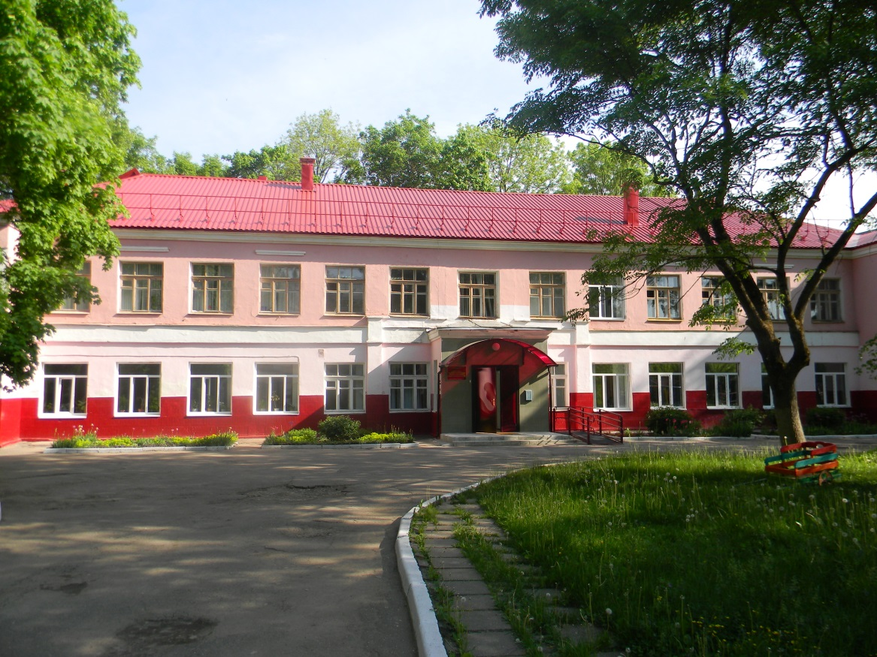
СМОЛЕНСКОЕ ОБЛАСТНОЕ ГОСУДАРСТВЕННОЕ БЮДЖЕТНОЕ УЧРЕЖДЕНИЕ
«Центр психолого-медико-социального сопровождения детей и семей»
214004, г. Смоленск,
ул.Неверовского,
дом 26
Телефон/факс: (4812)38-31-42
E-mail: skintspk@yandex.ru
Web-сайт:
http://cpms-smol.ru

